Slide 1
EL VIATGE TEXTUAL DE LA SIBIĿLA CIRCULACIÓ I TESTIMONIS ENTRE OCCITÀNIA I CATALUNYA
Sadurní Martí (ILCC-UdG)
Barcelona, SLIMM, 14 de febrer de 2017

Slide 2
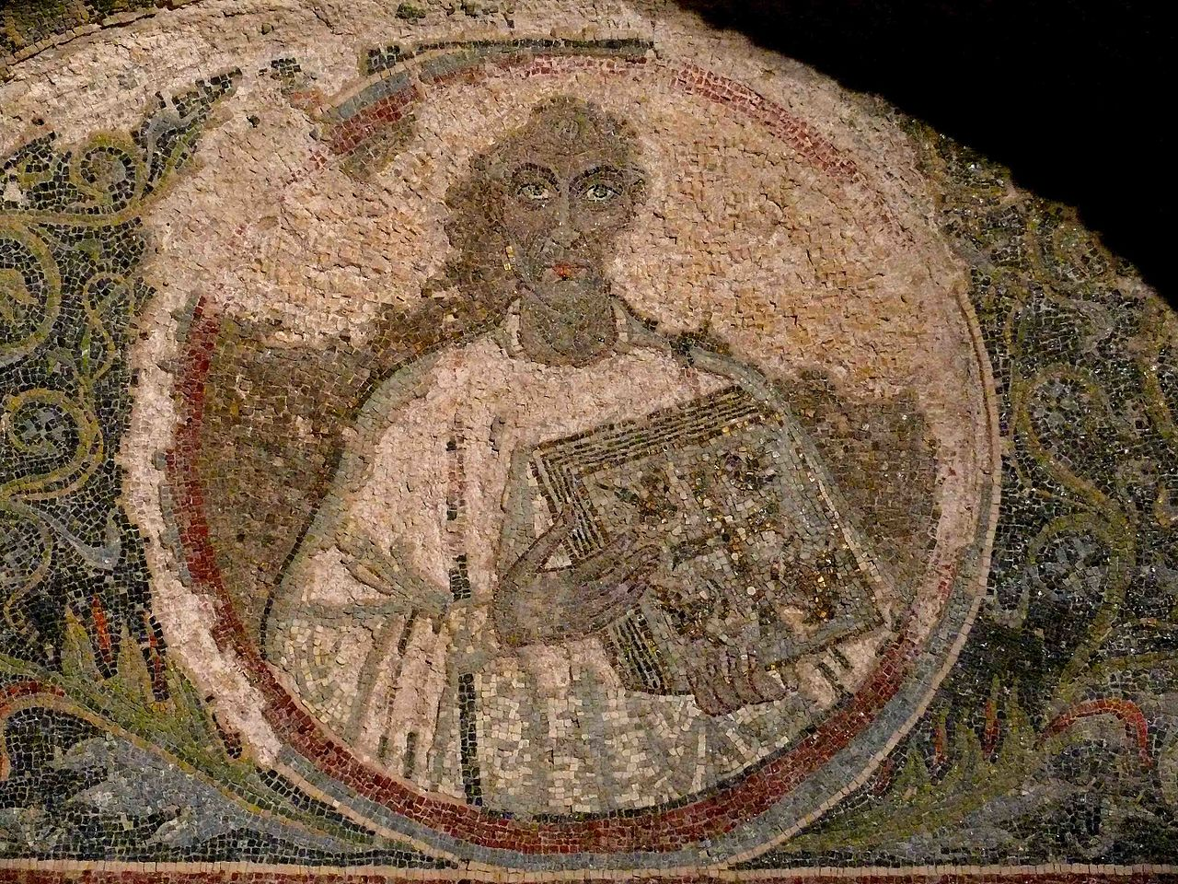
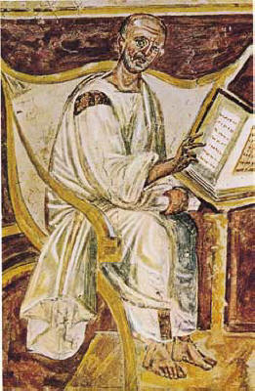
Origen del «Iudicii signum»
Sermó Contra Iudeos, Paganos et Arrianos (Sermo de symbolo), pasqua 439
Sobre la fe
Crist (jueus)
Trinitat (arrians)
‘Credo’
Sant Agustí
Quodvultdeus

Slide 3
Origen del «Iudicii signum»
Sermó Contra Iudeos, Paganos et Arrianos (Sermo de symbolo), pasqua 439 --- 2 part: Crist (cap. 11-16.5)
11-13, profetes i reis de l’AT (Isaias, Jeremias, Daniel, David, Moisès, Habacuc)
14, jueus que van reconèixer la divinitat de Crist (Simeó, Zacarias, Isabel i sant Joan Baptista)
15-16, testimonis pagans (Virgili Egloga 4, Nabucodonosor Dn 3,91-2, Sibil·la OracSib 8.217-43) → acròstic de 34 hexàmetres (s’usen els 27 primers) com a Iudicii signum (Agustí, CivD 18.23)

Slide 4
Primers testimonis llatins del Iudicii signum
Sermone de symbolo, Quodvultdeus
París, BNF, lat. 8093, ff. 35v-36r (s. VIII-IX, Tarraconense)
Sybillinarum verborum interpretatio, Beda el Venerable
Metrum iretream sibille mirifice probaverit
Barcelona, ACA, Ripoll 106, f. 92v (s. X, Ripoll) ♫
Barcelona, ACA, Riplll 151, ff. 33r-37v (s. XI, Ripoll)
París, BNF, lat. 5302, ff. 82rv (S. XI, ?) ♫
Vic, Arxiu i Biblioteca Episcopal, frag. XI/1 (s. XI, Vic?) ♫

Slide 5
Alguns testimonis llatins tardans musicals del Iudicii signum
Tarragona, Arxiu Històric Arxidiocesà, frag. 6:3, ff. 1r-2r (s. XIII)
Tarragona, Arxiu Històric Arxidiocesà, frag. 19.5 (s. XIII)
Tarragona, Arxiu Històric Arxidiocesà, Ms 44, f. 27rv (s. XIV-XV)
Barcelona, Arxiu Capitular, Ms 110, ff. 88r-89v (XIV²)
París, BNF, Rothschild 2529, ff. 124v-126r
Barcelona, Centre de Documentació de l'Orfeó Català , Ms 7
Bellaterra, Biblioteca General UAB, s/s, f. 8rv
Barcelona, Arxiu Capitular, Ms 184a, ff. 68r-70r (XV¹)
Barcelona, Biblioteca de Catalunya, Ms 1967, f. 151v (Cáceres)
Barcelona, Biblioteca de Catalunya, Ms 1967, f. 159v (Alonso)

Slide 6
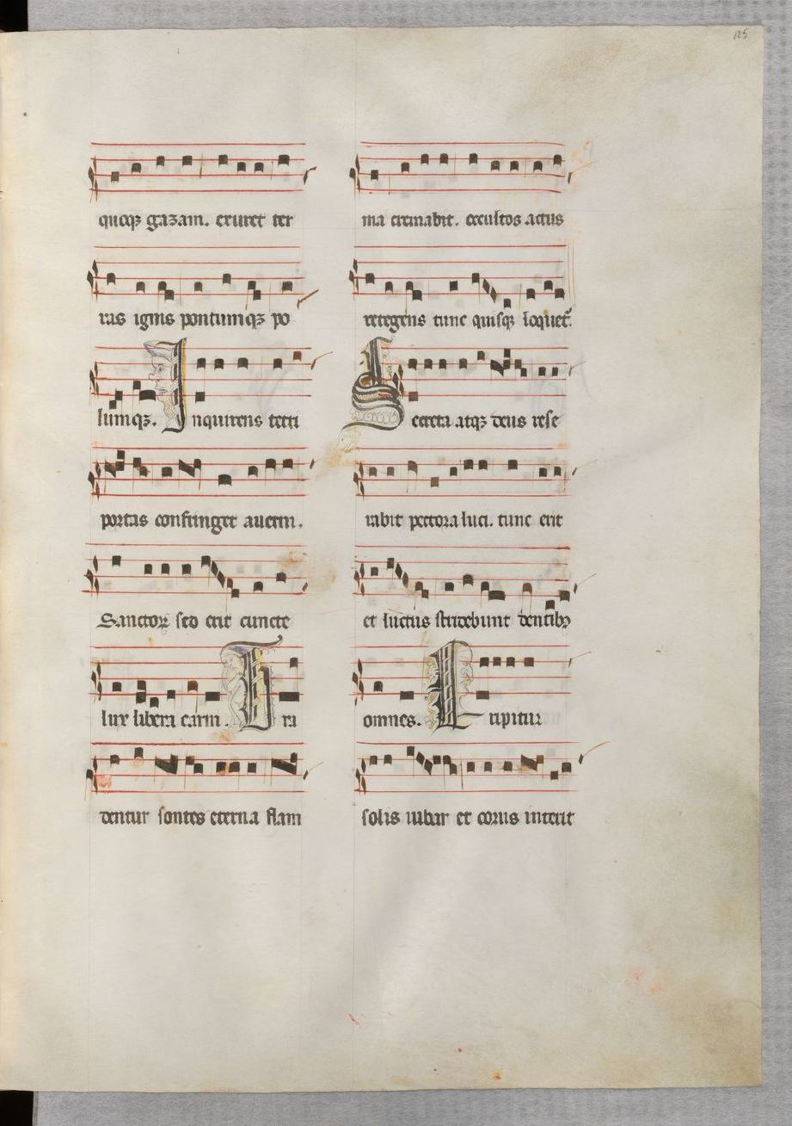
Breviari de Martí I BNF, Ms Rothschild 2529, f. 124va-126ra

Slide 7
Versió llatina a quatre veus amb refrany (Barcelona, 1583)
Centre de Documentació de l'Orfeó Català , Ms 7, f. 1r

Slide 8
Testimonis de la Sibiŀla
Manuscrits occitans
H Montpeller, Archives Départamentales d’Herault, Ms 58 H 6, ff. 52rv
P París, Bibliothèque Nationale de France, Ms Français 14973, ff. 26r-27r
Manuscrits
A L’Alguer, Archivio Storico Diocesano di Alghero-Bosa, sense signatura
B¹ Barcelona, Arxiu Capitular, sense signatura, f. 35r
B² Barcelona, Arxiu Capitular, Ms 184b, fragment 3F, ff. 2v-5r
G¹ Girona Arxiu Capitular, Ms 127, f. 183v
G² Girona, Arxiu Capitular, Ms 69, ff. 267rv
G³ Girona, Arxiu Diocesà, Sant Andreu del Torn, doc. 289 (perdut)
M¹ Marsella, L’Alcazar. Bibliothèque de Marseille, Ms 1095, pp. 241-243 (ff. 121r-122r)
M² Marsella, L’Alcazar. Bibliothèque de Marseille, Ms 1095, f. 23
V Vic, Arxiu i Biblioteca Episcopal, Ms 208, fols. 7v-9v
Impresos
b Ordinarium Barcinonense (Barcelona, 1569) – Barcelona, Arxiu Capitular, imp. 2-III-2
g Ordinarium Gerundense (Lió, 1550) – Barcelona, Biblioteca de Catalunya, imp. 10-III-9
u Ordinarium Urgellense (Lió, 1536) – La Seu d’Urgell, Arxiu Capitular, imp. 144
v Ordinarium Vicense (Lió, 1547) – Barcelona, Biblioteca de Catalunya, imp. 10-III-9

Slide 9
testimoni occità H
Montpeller, Archives Départamentales d’Hérault, Ms 58 H 6, ff. 52rv (c1280)

Slide 10
París, BNF, fr. 14973, ff. 26-27 (c1400-1450?) testimoni occità P

Slide 11
Relacions del Iudicium amb H i P

Slide 12
Relacions del Iudicium amb H i P

Slide 13
H-1
Us reis venra perpetuals
del cel ques anc non fon aytals;
en carn venra sertanemen
per far del segle juggamen.
P-1
Un rey vendra perpetual
del cel que anc nun fuy aytal; en carn vendra certanamens per far del ce[gle] juyament.
H-?
Li pueg els plas seran egals 9c
ont estaran li bons e·ls mals. 9d
Li rei e·l comte e·l baro 13a
Quex de lurs faigz redran razo 13b
P-8
Li puey es plans seran eguals,
aqui seran li bons e·l mals:
li contes e·l reys e·l barons,
que de lur fazt rendran rason

Slide 14
G³ Girona, Arxiu Diocesà, Sant Andreu del Torn, doc. 289 (perdut)

Slide 15
B¹ Barcelona, Arxiu Capitular, sin signatura, fol. 35

Slide 16
B² Barcelona, Arxiu Capitular, Ms 184b, fragment 3F, ff. 2v-5

Slide 17
G¹ Girona Arxiu Capitular, Ms 127, f. 183v

Slide 18
G² Girona Arxiu Capitular, Ms 69, f. 267rv
Canals v 23-24
Los peys qui viuen dins la mar / tots cridadan”,
Carbonell 3.3
“Los peys sentran fortment cridar”
Canals 31-32
“Los arbres serán sangonents / gitant suor”
Carbonell 2.1
“Los arbres gitaran sanch”

Slide 19
V Vic, Arxiu i Bibl. Episcopal, ms 208, ff. 7v-9v

Slide 20
A L’Alguer, Arch. Storico Dioc. di Alghero-Bosa s/s

Slide 21
M¹/M² L’Alcazar. B. de Marseille, Ms 1095, ff. 23 i 121rv

Slide 22
Comparació paral·lels M¹ i M²
2b
ve[n]drà de cel un seyal molt gran M¹
será un senyal molt gran M²
3ab
Aprés s’esblandirà molt fort
d’on és semblant de gran conort M¹
Aprés se stremirà molt fort
e darà senblant de greu conort M²

Slide 23
Paul Aebischer (1949)
«le texte catalan qui est à la base de nos différentes versions n’est qu’une traduction, et une adaptation, du texte provençal, ainsi que l’ont reconnu Milà i Fontanals et Suchier»
«les rapports entre cet original provençal et le texte qui sert de base aux variantes Ba Bb Bc de Milà [és a dir els impresos] sont moins clairs qu’on n’a bien voulu le dire»
«d’au moins une étape intermédiaire, écrite en catalan ou en provençal, inspiré partiellement des deux textes provençaux que nous connaissons et muni des deux strophes finales»

Slide 24
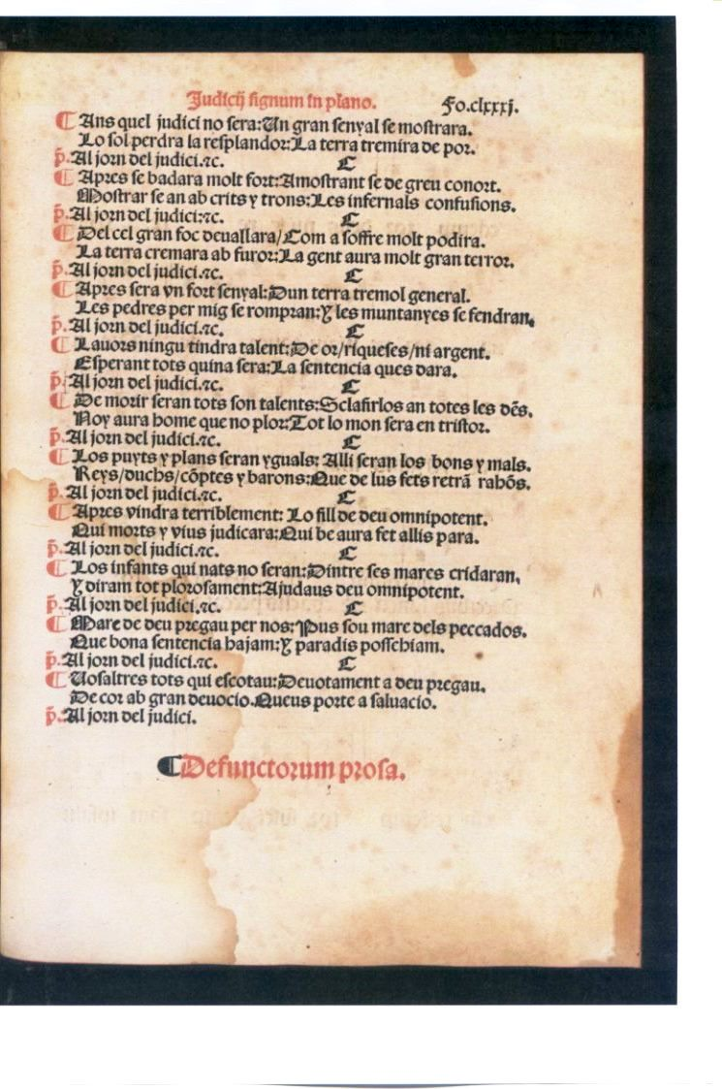
u Ordinarium Urgellensis (Lió 1548), ff. 180v-181r

Slide 25
g
^{Ordinarium Gerundense}
^{(Lió 1550), ff. 215-218}

Slide 26
b Ordinarium Barcinonense (Barcelona 1569), ff. 285v-286r

Slide 27
Dues recensions catalanes
α
B¹ B² G¹ G³ M¹ M² V + P
β
A G² + bguv

Slide 28
Dues recensions
α β
1-bc 1-bc
del cell que hanc may non fon aytal; vestit de nostra carn mortal;
en carn vendrà certanament del cel vindrà tot certament
2-a
Mas del judici tot enans B²V + P
Car del Judici tot anant B¹ β
Ans del Judici tot ana[n]s M¹M²G¹G³ Ans que el Judici no serà

Slide 29
Relacions a β
6
l’hom no haurà de res desig de res no aurà hom desig
sinó solament de morir b hno [sic] tant solament de morir v
esperant tot quina serà
la sentència que es darà gu
16.3
qui·ls morts y los vius jutjarà bv
qui morts y vius judicarà gu
7
lavors los esclafiran les dens b +1
sclafir-los-an totes les dens gu +1
ladons lus glatiran les dents v

Slide 30
Relacions a α
4-ab [absent a M¹ i β]
Un corn molt trist ressonarà Un corn [molt trist re]sonarà,
del cel, qui·ls mortz rexedarà G³ qui tot lo mon despertarà B²
Un cor mot trist raso<no>nara Un corn molt trist resonarà
del cel, que mor reysidara P del cel, qui·ls vius e morts
[despertarà M²
Un corn molt trist resonerà Hun cors molt trist resonarà,
del cel, que·ls morts resuciterà G¹ que·ls mortz e·ls vius despertarà V
ressonarà : despertara B² M² V
ressonarà : reysidara P G³ [H]

Slide 31
Relacions a α
dones

Slide 32
Relacions a α

Slide 33
Conclusions
Recensió compacta
Circulació ja des d’inicis del segle XIV
Origen català, afí de G³M¹V + P
Derivació occitana (?)
Dues recensions catalanes:
α = B¹B²G¹G³M¹M²V+P
β = AG²bguv

Slide 34
MOLTES GRÀCIES sadurni.marti@udg.edu Palma, Museu Diocesà, s/s, ff. 84v-86v

Slide 35
Relacions a β
16-c [no és a G²]
qui·ls morts y los vius jutjarà b
qui los morts y los vius jutjarà v
qui morts y vius judicarà A + gu
21
que·ns aport a salvació G² + bv que us porte a salvació A + gu

